Slide 1

ZMIANY
W PROGRAMIE CZYSTE POWIETRZE
- OD 22 KWIETNIA 2024r.

Slide 2
WAŻNE TERMINY
Ważne terminy dla beneficjentów programu „Czyste Powietrze”
Wejście w życie programu ze zmianami: 22 kwietnia 2024 r.
Zakończenie okresu przejściowego: 13 czerwca 2024 r.

Slide 3
KOSZTY KWALIFIKOWANE
Kosztem kwalifikowanym w ramach programu będą mogły być wyłącznie urządzenia wpisane na listę zielonych urządzeń i materiałów (ZUM), która jest dostępna na stronie internetowej:
https://lista-zum.ios.edu.pl/.
Zakup urządzenia spoza listy nie będzie kwalifikowany do otrzymania dofinansowania.
Skąd takie zmiany?
Wraz z zainteresowaniem pompami ciepła oraz innymi urządzeniami,
na rynku pojawiło się wiele nieuczciwych firm. Jak łatwo się domyślić nie miały one wymaganych parametrów technicznych.
Zmiany te mają na celu ochronę beneficjentów i zapewnienie,
że dofinansowanie w ramach PPCP będzie można uzyskać tylko
na urządzenia o potwierdzonej jakości.

Slide 4
CO TO JEST LISTA ZUM?
Lista Zielonych Urządzeń i Materiałów (ZUM)
jest spisem produktów, które spełniają określone standardy środowiskowe i są uznawane za ekologiczne. Znalezienie się na tej liście jest wyrazem uznania dla producentów, którzy angażują się w tworzenie bardziej przyjaznych dla środowiska produktów.

Slide 5
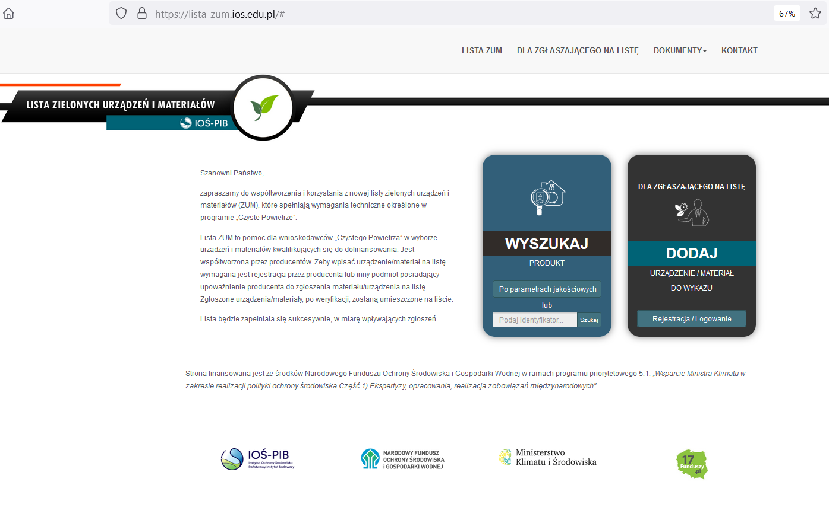
LISTA ZUM

Slide 6
NAJWAŻNIEJSZE PLANOWANE ZMIANY DOT. POMP CIEPŁA
W PROGRAMIE „CZYSTE POWIETRZE”
Do dofinansowania w ramach PPCP kwalifikowane będą wyłącznie pompy ciepła, których parametry techniczne zostały potwierdzone badaniami przeprowadzonymi w niezależnych akredytowanych laboratoriach zlokalizowanych na terenie EU lub EFTA, wynik badań powinien być zgodny
z danymi w karcie produktu i etykiecie energetycznej danego urządzenia.
Przeprowadzone i przedstawiane przez producenta/dystrybutora badania mają
w pełni potwierdzać parametry wskazane w etykiecie energetycznej oraz karcie produktu oraz spełnienie wymogów PPCP.
Kosztem kwalifikowanym w ramach programu będą mogły być wyłącznie pompy ciepła wpisane na listę zielonych urządzeń i materiałów (ZUM), która jest dostępna na stronie internetowej https://lista-zum.ios.edu.pl/.
Wszystkie pompy ciepła znajdujące się obecnie na liście ZUM będą wymagały uzupełnienia dokumentacji o raport z ww. badań (raport będzie mógł być sporządzony w języku innym niż polski, z zastrzeżeniem, że dodatkowo dostarczona musi być skrócona wersja tego raportu w języku polskim).

Slide 7
W okresie przejściowym (do 1 kwietnia 2024 r.) Instytut Ochrony Środowiska – Państwowy Instytut Badawczy (IOŚ‐PIB), prowadzący na zlecenie NFOŚiGW listę ZUM, na podstawie dostarczanych przez producentów/dystrybutorów raportów
z ww. badań, zweryfikuje spełnienie nowych wymogów PPCP
przez pompy ciepła wpisane na listę ZUM.
Po zakończeniu okresu przejściowego, na liście ZUM pozostaną tylko pompy ciepła spełniające wymogi PPCP, potwierdzone wskazanymi na powyżej badaniami, które przeszły pozytywną weryfikację.
NAJWAŻNIEJSZE PLANOWANE ZMIANY DOT. POMP CIEPŁA
W PROGRAMIE „CZYSTE POWIETRZE”

Slide 8
W przypadku zgłaszania do wpisania na listę ZUM większej liczby pomp ciepła z jednego typoszeregu, możliwe będzie przedstawienie badań dla typoszeregu, przy czym:
w przypadku, gdy jeden typoszereg obejmuje nie więcej niż 5 podtypów, dopuszcza się przedstawienie raportu z ww. badań dla minimum jednej pompy ciepła z tego typoszeregu,
w przypadku typoszeregu składającego się z więcej niż 5 podtypów urządzeń, należy przedstawić co najmniej
1 raport z badania urządzenia na każde 5 podtypów,
modele pomp ciepła uznaje się za należące do jednego podtypu w danym typoszeregu, jeżeli spełniają łącznie następujące warunki:
identyczna konstrukcja obiegu chłodniczego, ten sam czynnik chłodniczy/roboczy,
ten sam producent, typ i liczba sprężarek,
ten sam typ elementu rozprężnego,
ten sam typ skraplacza,
ten sam typ parownika,
ten sam typ procesu odszraniania,
ten sam sterownik i zasada sterowania wydajnością.
NAJWAŻNIEJSZE PLANOWANE ZMIANY DOT. POMP CIEPŁA
W PROGRAMIE „CZYSTE POWIETRZE”

Slide 9
NAJWAŻNIEJSZE PLANOWANE ZMIANY
DOT. KOTŁÓW ZGAZOWUJĄCYCH DREWNO
O PODWYŻSZONYM STANDARDZIE/KOTŁÓW NA PELLET DRZEWNY
O PODWYŻSZONYM STANDARDZIE
Kosztem kwalifikowanym w ramach programu będą mogły być wyłącznie koszty kotłów zgazowujących drewno
o podwyższonym standardzie/kotłów na pellet drzewny
o podwyższonym standardzie wpisane na listę zielonych urządzeń i materiałów (ZUM), która jest dostępna na stronie internetowej https://lista-zum.ios.edu.pl/.
Nie ulegnie zmianie procedura wpisu na listę ZUM i nie będzie konieczności przedkładania żadnych nowych dokumentów
w przypadku urządzeń, które obecnie na liście ZUM są wpisane.

Slide 10

WPROWADZENIE MOŻLIWOŚCI WNIOSKOWANIA W RAMACH CZĘŚCI 3) PROGRAMU (NAJWYŻSZY POZIOM DOFINANSOWANIA) TYLKO NA JEDEN BUDYNEK MIESZKALNY JEDNORODZINNY ALBO JEDEN LOKAL MIESZKALNY W TAKIM BUDYNKU
Zgodnie z wprowadzoną zmianą dotacja w ramach części 3 programu (najwyższy poziom dofinansowania) będzie mogła zostać udzielona i wypłacona beneficjentowi tylko na jeden budynek mieszkalny jednorodzinny albo lokal mieszkalny wydzielony w takim budynku.
Beneficjent, który skorzysta z dofinansowania w ramach 3) części programu na dany budynek, będzie mógł wnioskować o dofinansowanie na kolejne budynki tylko w ramach części 1) programu (podstawowy poziom dofinansowania).

Slide 11
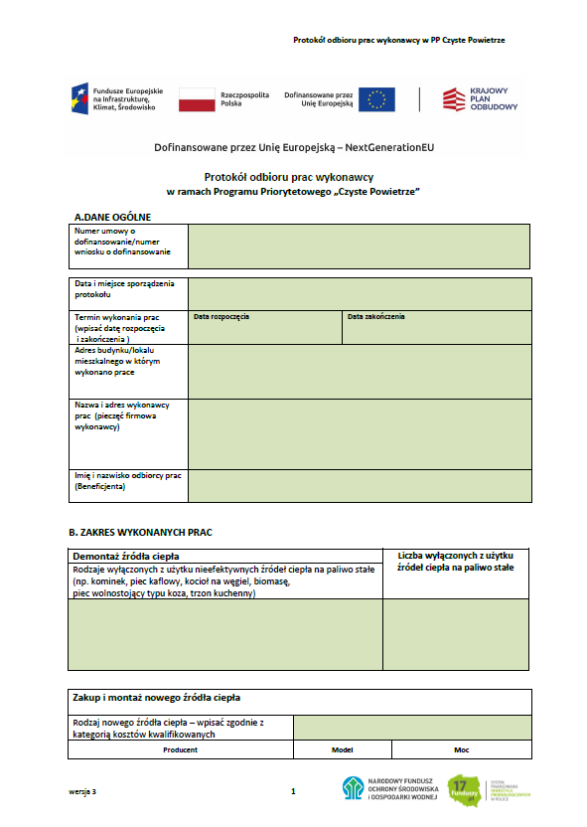
PROTOKÓŁ ODBIORU
PRAC WYKONAWCY
OD
22 KWIETNIA 2024
Można pobrać na stronie:
https://www.wfosigw.katowice.pl
lub ze strony UG Krzyżanowice:
https://www.krzyzanowice.pl/
w zakładce „Czyste Powietrze”

Slide 12
ZADBAJ O SWÓJ KAWAŁEK NIEBA
Masz pytania?
Skontaktuj się z nami pod numerem telefonu
32/ 419 40 50 wew. 154

